Slide 1
高斯公式与斯托克斯公式都是格林公式的推广。
格林公式建立了平面区域上的二重积分与其边界曲线上的第二型曲线积分之间的关系;
高斯公式建立了空间区域上的三重积分与其边界曲面上的第二型曲面积分之间的关系;
斯托克斯公式建立了空间曲面上的第二型曲面积分与其边界曲线上的第二型曲线积分之间的关系。

Slide 2

第七节
第十一章
斯托克斯公式
*环流量与旋度
一、斯托克斯公式(Stokes)
*二、空间曲线积分与路径无关的条件
*三、环流量与旋度（了解）

Slide 3

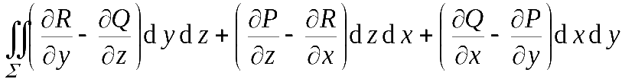
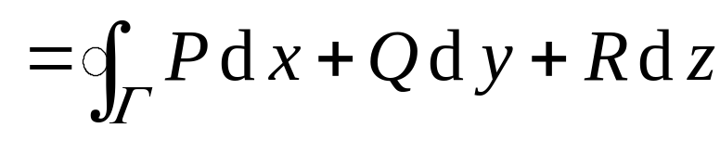





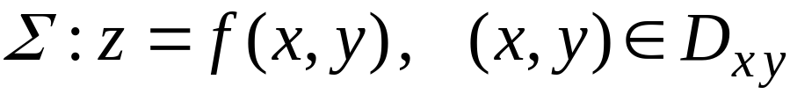






一、 斯托克斯公式
---多变量的微积分基本定理
定理1. 设光滑曲面Σ 的边界Γ 是分段光滑曲线,
Σ 的
侧与 Γ 的正向符合右手法则（链接）,
在包含Σ 在内的一
个空间域内具有连续一阶偏导数,
则有
(斯托克斯公式)
证:
情形1. Σ 与平行 z 轴的直线只交于
一点,
设其方程为
为确定起见, 不妨设Σ 取上侧 (如图).
简介
Notes:
运行时, 点击“(斯托克斯公式)”, 或按钮“介绍”, 将显示斯托克斯生平简介, 并自动返回.

Slide 4






规定:设有人站在S 上指定的一侧,
若沿 L 行走,指
定的侧总在人的左方,
则人前进的方向为边界线 L
的正向;
若沿 L 行走,指定的侧总在人的右方,
则人
前进的方向为边界线 L 的负向。
这个规定也称为右
手法则。

Slide 5
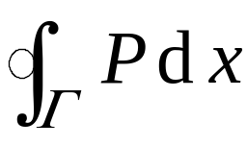
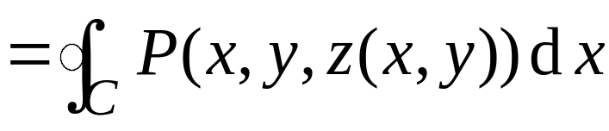
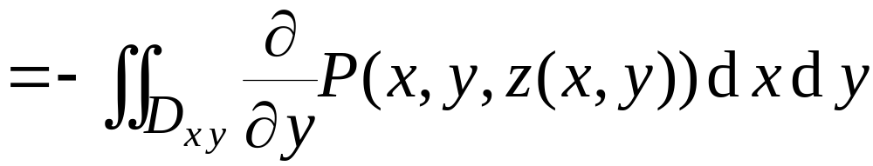
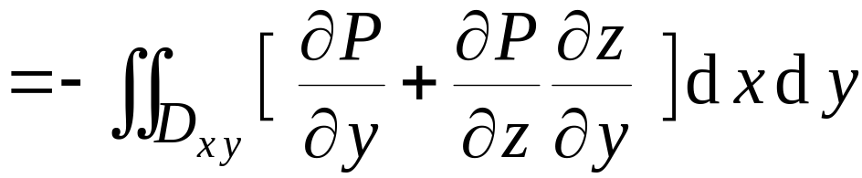
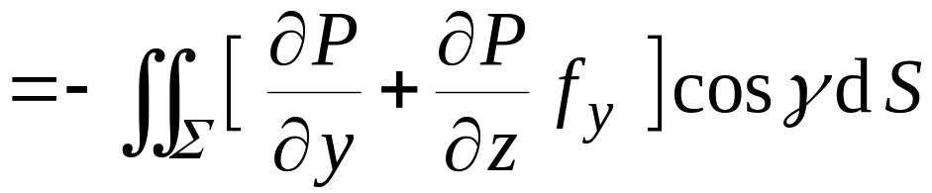
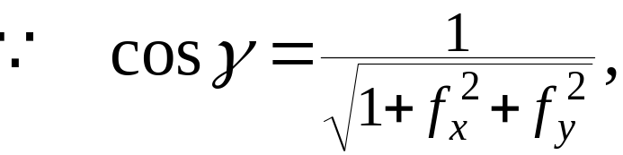
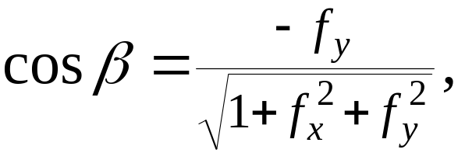
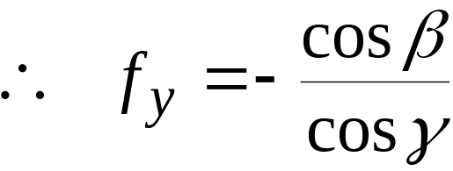
则
1、被积函数在对应点相等；
2、两曲线上的对应小弧段
在x轴的投影相等
(利用格林公式)
定理1
Notes:
运行时, 点击按钮“定理1”, 可看定理1 内容.

Slide 6
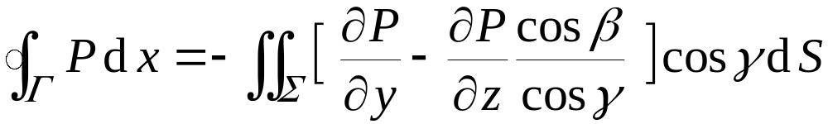
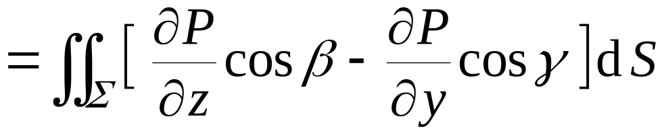
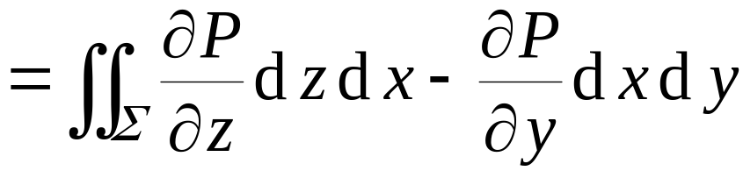
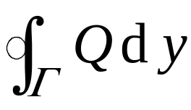
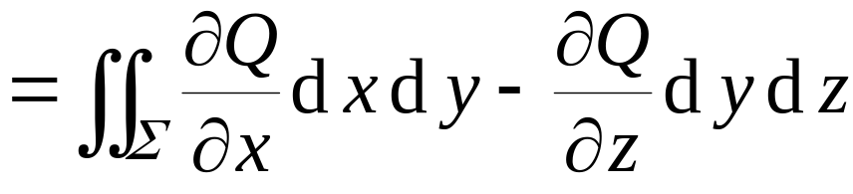
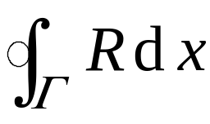
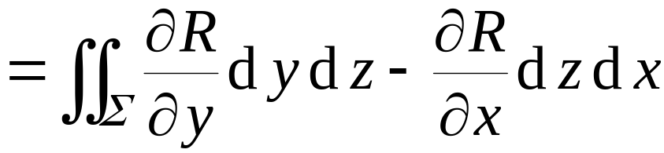
因此
同理可证
三式相加, 即得斯托克斯公式 ;
定理1
Notes:
运行时, 点击按钮“定理1”, 可看定理1 内容.

Slide 7
情形2 曲面Σ 与平行 z 轴的直线交点多于一个,
则可
通过作辅助线把 Σ 分成与z 轴只交于一点的几部分,
在每一部分上应用斯托克斯公式, 然后相加,
由于沿辅助
曲线方向相反的两个曲线积分相加刚好抵消,
所以对这
类曲面斯托克斯公式仍成立.
证毕
注意: 如果Σ 是 xOy 面上的一块平面区域,
则斯托克斯
公式就是格林公式,
故格林公式是斯托克斯公式的特例.
定理1
Notes:
运行时, 点击按钮“定理1”, 可看定理1内容.

Slide 8
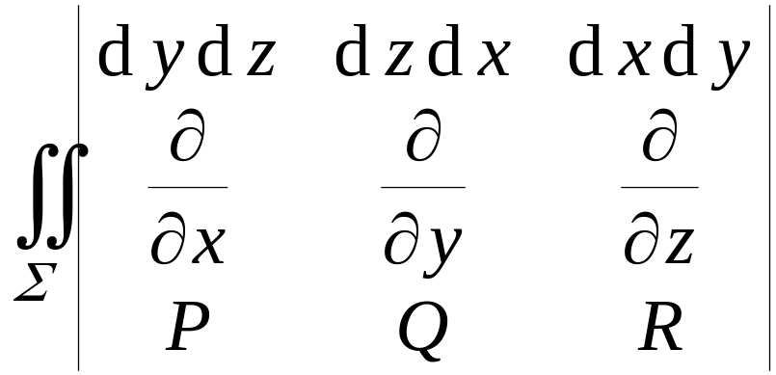
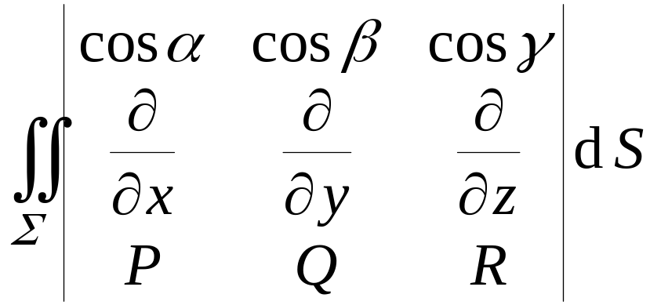
为便于记忆, 斯托克斯公式还可写作:
或用第一类曲面积分表示:
定理1
Notes:
运行时, 点击按钮“定理1”, 可看定理1内容.

Slide 9



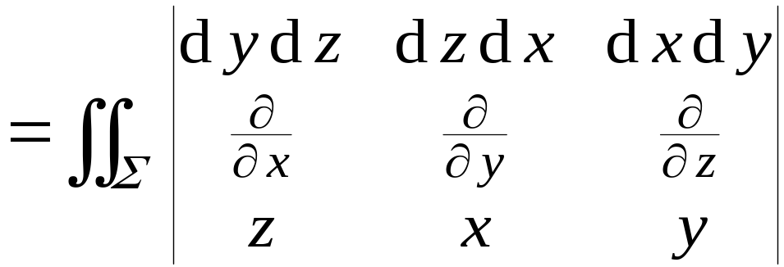
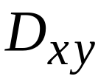

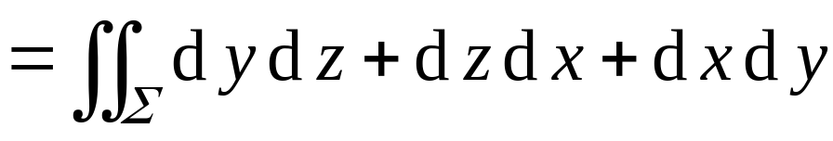
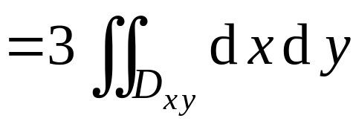
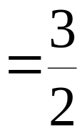
例1. 利用斯托克斯公式计算积分
其中Γ 为平面 x+ y+ z = 1 被三坐标面所截三角形的整
个边界, 方向如图所示.
则
解: 记三角形域为Σ , 取上侧,
利用对称性

Slide 10
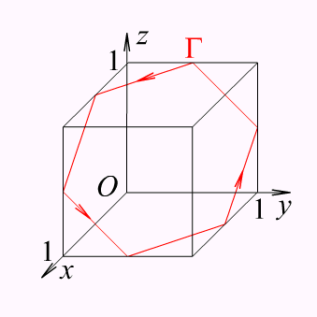
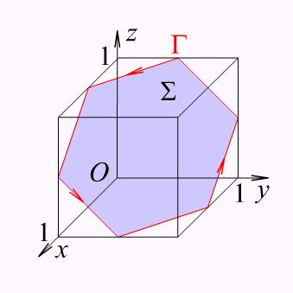
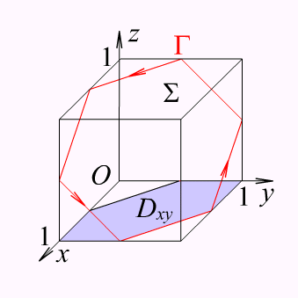
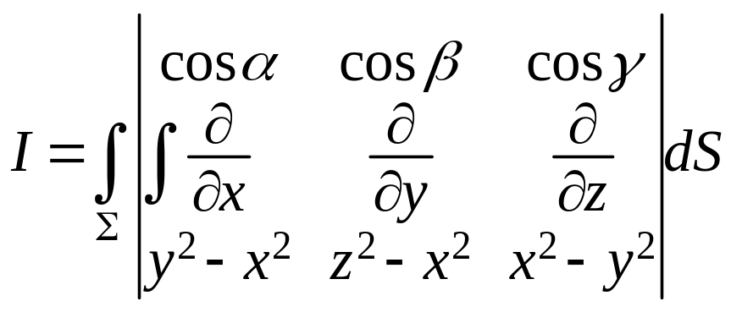
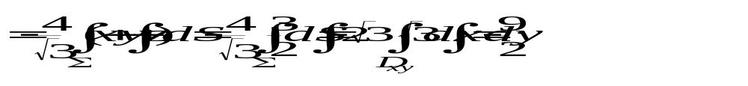
例
2
计算曲线积分
I
=
∫
(
y
2
−
z
2
)
dx
+
(
z
2
−
x
2
)
dy
+
(
x
2
−
y
2
)
dz
,
Γ
其中Γ是用平面2x+2y+2z=3截立方体: 0≤x≤1, 0≤y≤1, 0≤z≤1的表面所得的截痕, 若从x轴的正向看去取逆时针方向.
解
取Σ为平面2x+2y+2z=3的上侧被Γ所围成的部分,
Σ上侧的单位法向量为
α
β
γ
=
1
1
1
(cos
,
cos
,
cos
)
(
,
,
)
3
3
3

Slide 11








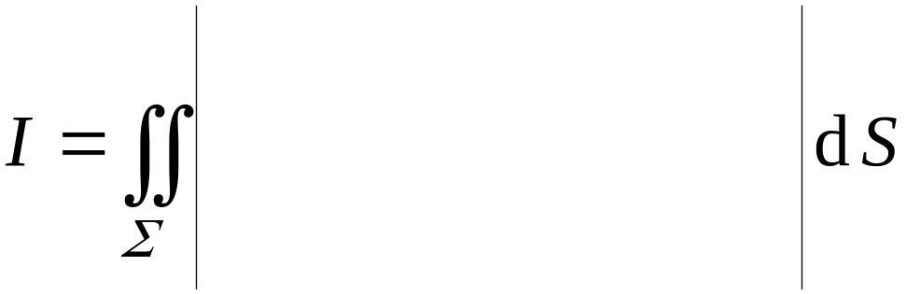
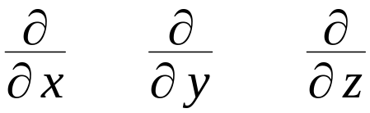


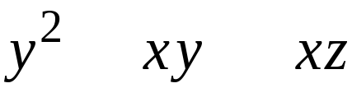
例3. Γ 为柱面
与平面 y = z 的交线, 从 z
轴正向看为顺时针,
计算
解: 设Σ 为平面 z = y 上被 Γ 所围椭圆域 ,
且取下侧,
则其法线方向余弦
利用斯托克斯公式得
公式其他形式
Notes:
运行时, 点击按钮“公式其他形式”, 可看斯托克斯公式的其他形式.

Slide 12

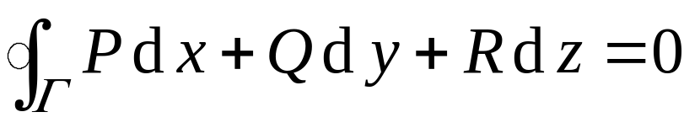
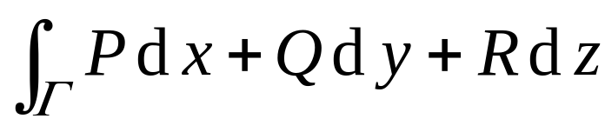

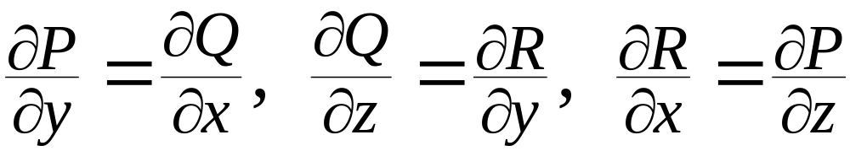
*二、空间曲线积分与路径无关的条件
定理2.
设 G 是空间一维单连通域,
具有连续一阶偏导数,
则下列四个条件相互等价:
(1) 对G内任一分段光滑闭曲线Γ , 有
(2) 对G内任一分段光滑曲线Γ ,
与路径无关
(3) 在G内存在某一函数 u, 使
(4) 在G内处处有

Slide 13



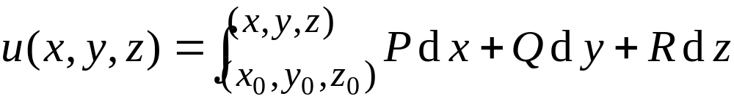

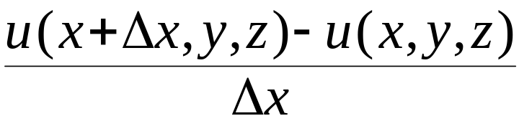
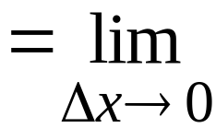
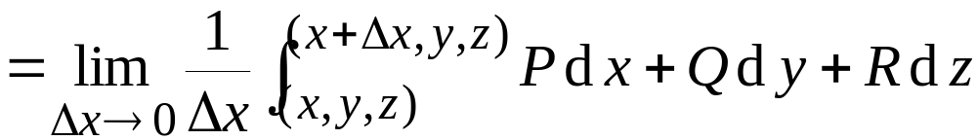
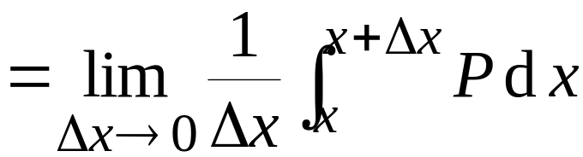
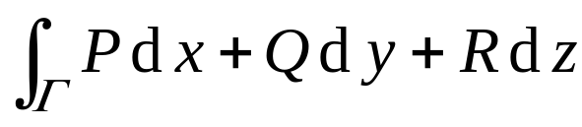
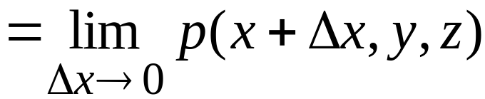


证:
由斯托克斯公式可知结论成立;
(自证)
设函数
则
(2) 对G内任一分段光滑曲线Γ ,
与路径无关
(3) 在G内存在某一函数 u, 使
定理2
Notes:
运行时, 点击按钮“定理2”, 可看定理2内容.

Slide 14



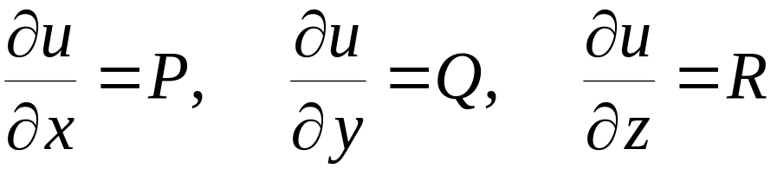
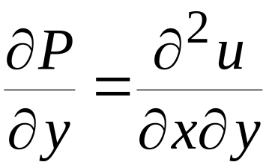
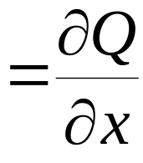
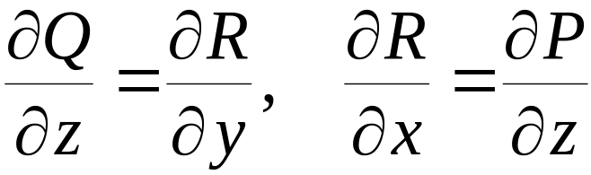

同理可证
故有
若(3)成立, 则必有
因P, Q, R 一阶偏导数连续,
故有
(3) 在G内存在某一函数 u, 使
证毕
同理
(4) 在G内处处有
定理2
Notes:
运行时, 点击按钮“定理2”, 可看定理2内容.

Slide 15
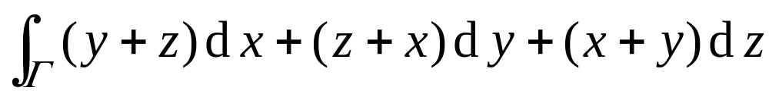
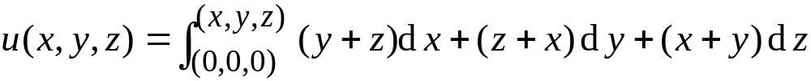
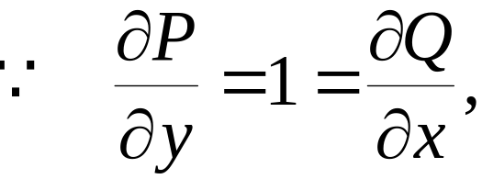












例3. 验证曲线积分
与路径无关,
并求函数
解: 令
∴ 积分与路径无关,
因此
定理2
Notes:
运行时, 点击按钮“定理2”, 可看定理2内容.

Slide 16




*三、 环流量与旋度
斯托克斯公式
设曲面 Σ 的法向量为
曲线 Γ 的单位切向量为
则斯托克斯公式可写为

Slide 17








令
, 引进一个向量
记作
于是得斯托克斯公式的向量形式 :
rotation
或
①
定义:
称为向量场 A
沿有向闭曲线 Γ 的环流量.
向量 rot A 称为向量场 A 的
旋度.

Slide 18












旋度的力学意义:
设某刚体绕定轴 l 转动,
角速度为ω,
M 为刚体上任一
点,
建立坐标系如图,
则
点 M 的线速度为
(此即“旋度”一词的来源)

Slide 19








斯托克斯公式①的物理意义:
向量场 A 沿
Γ 的环流量
向量场 A 产生的旋度场
穿过 Σ 的通量
注意 Σ 与 Γ 的方向形成右手系!
例4.
求电场强度
的旋度 .
解:
(除原点外)
这说明, 在除点电荷所在原点外, 整个电场无旋.

Slide 20











例5. 设
的外法向量,
计算
解:

Slide 21








内容小结
1. 斯托克斯公式
也可写成:
其中
A在 Γ 的切向量 τ 上
投影
A 的旋度
在 Σ 的法向量 n 上
投影

Slide 22






2. 空间曲线积分与路径无关的充要条件
设 P, Q, R 在Ω 内具有一阶连续偏导数, 则
在Ω 内与路径无关
在Ω 内处处有
在Ω 内处处有

Slide 23











3. 场论中的三个度
设
则
梯度:
散度:
旋度:

Slide 24
积分小结
各种积分之间的联系
定积分
计算
曲线积分
Green公式
Stokes公式
计算
计算
曲面积分
重积分
Gauss公式

Slide 25



1、积分概念的联系
定积分
二重积分

Slide 26




曲线积分
三重积分
曲线积分
曲面积分

Slide 27

2、计算上的联系

Slide 28






其中

Slide 29


3、理论上的联系
（1）定积分与不定积分的联系
牛顿--莱布尼茨公式
（2）二重积分与曲线积分的联系
格林公式

Slide 30


（3）三重积分与曲面积分的联系
高斯公式
（4）曲面积分与曲线积分的联系
斯托克斯公式

Slide 31










4、Green公式,Gauss公式,Stokes公式之间的关系
或
推广
推广

Slide 32


















思考与练习
则
提示:
三式相加即得

Slide 33


作业
P243 *2 (1),(4) ; *3(1),(3) ; *4(1);
*5 (2) ; *7
补充题: 证明
习题课

Slide 34

斯托克斯(1819-1903)
英国数学物理学家.
他是19世纪英国
数学物理学派的重要代表人物之一,
其
主要兴趣在于寻求解重要数学物理问题
的有效且一般的新方法,
在1845年他导
出了著名的粘性流体运动方程 ( 后称之
为纳维 – 斯托克斯方程 ),
1847年先于
柯西提出了一致收敛的概念.
他提出的斯托克斯公式
是向量分析的基本公式.
他一生的工作先后分 五卷
出版 .

